Slide 1
Pravděpodobnost 6
VY_32_INOVACE_21-06
Zásobník úloh
Opakovací lekce

Slide 2
Příklad 1
Urči pravděpodobnost, že při hodu třemi stejnými mincemi padne:
a) jednou rub a dvakrát líc
b) na všech mincích stejná strana
c) třikrát rub

Slide 3
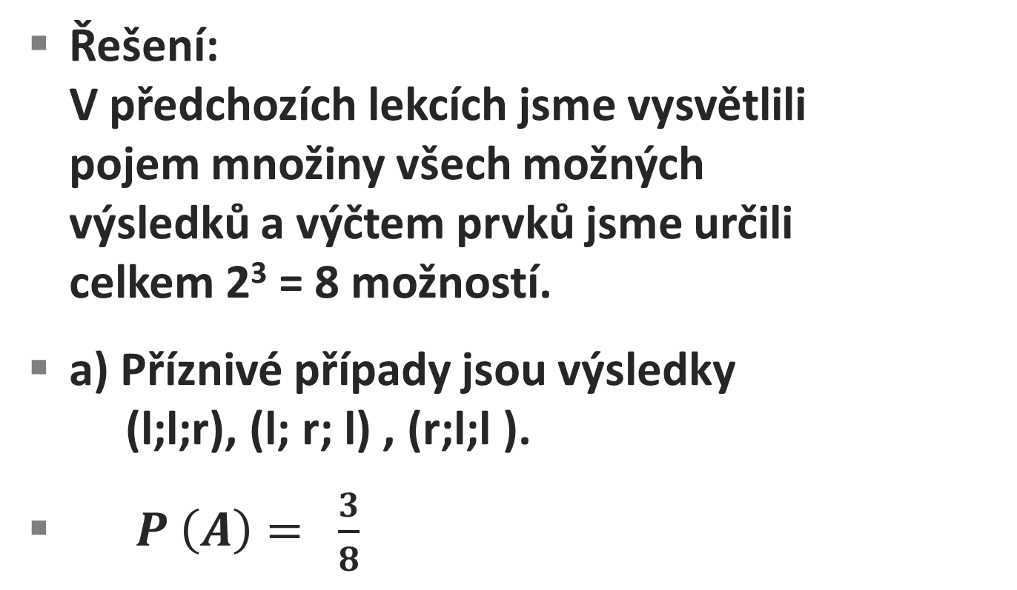
Příklad 1
Řešení:
V předchozích lekcích jsme vysvětlili
pojem množiny všech možných
výsledků a výčtem prvků jsme určili
celkem 2³ = 8 možností.
a) Příznivé případy jsou výsledky
(l;l;r), (l; r; l) , (r;l;l ).
$P \left(A\right)= \frac{3}{8}$

Slide 4
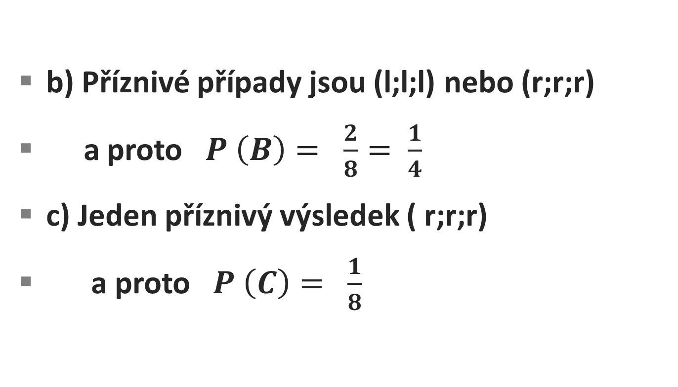
Příklad 1
b) Příznivé případy jsou (l;l;l) nebo (r;r;r)
a proto $P \left(B\right)= \frac{2}{8}= \frac{1}{4}$
c) Jeden příznivý výsledek ( r;r;r)
a proto $P \left(C\right)= \frac{1}{8}$

Slide 5
Příklad 2
Urči pravděpodobnost, že při deseti hodech mincí
a) nepadne ani jeden líc
b) padne dvakrát rub a osmkrát líc
c) padne maximálně třikrát rub

Slide 6
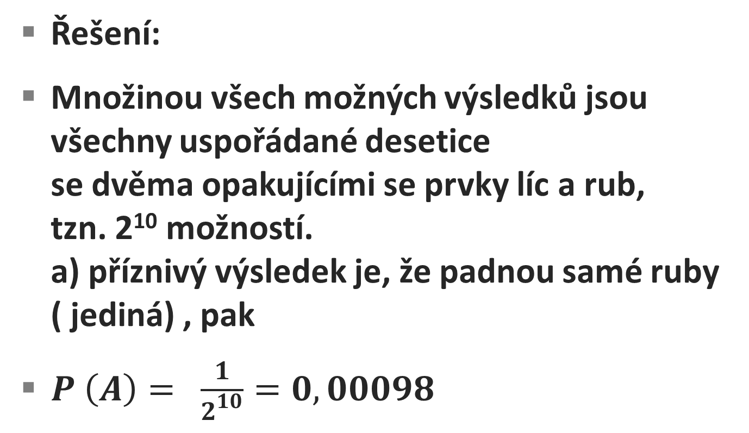
Příklad 2
Řešení:
Množinou všech možných výsledků jsou všechny uspořádané desetice
se dvěma opakujícími se prvky líc a rub,
tzn. 2¹⁰ možností.
a) příznivý výsledek je, že padnou samé ruby ( jediná) , pak
$P \left(A\right)= \frac{1}{2^{10}}=0,00098$

Slide 7
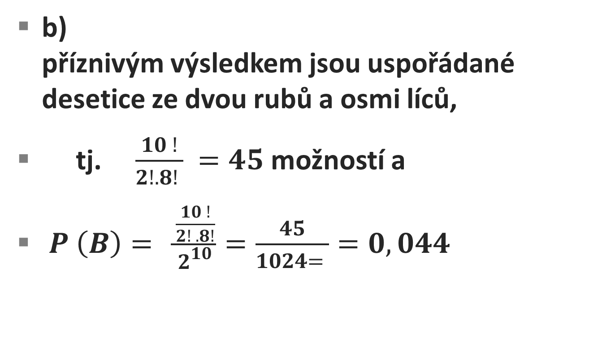
Příklad 2
b)
příznivým výsledkem jsou uspořádané desetice ze dvou rubů a osmi líců,
tj. $\frac{10 !}{2!. 8! } =45$ možností a
$P \left(B\right)= \frac{\frac{10 !}{2! . 8!}}{2^{10}}=\frac{45}{1024= }=0,044$

Slide 8
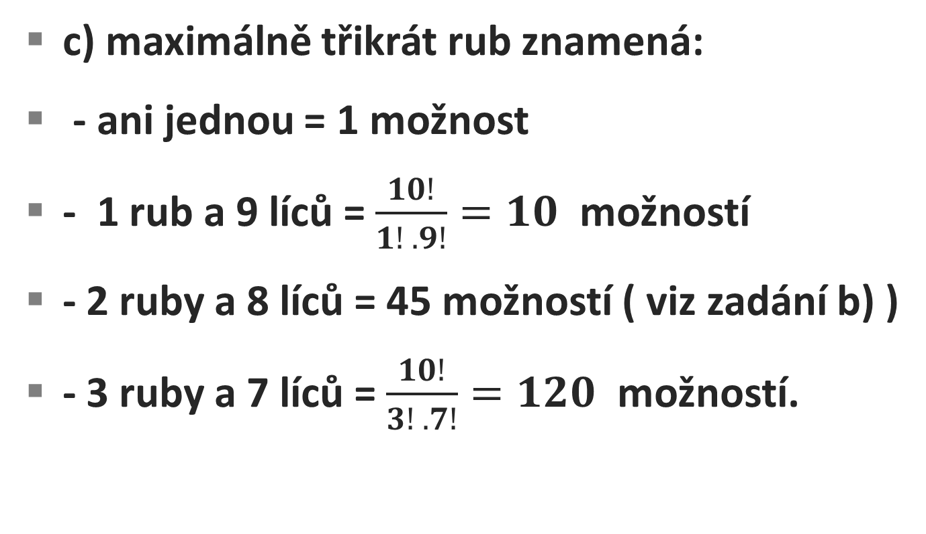
Příklad 2
c) maximálně třikrát rub znamená:
- ani jednou = 1 možnost
- 1 rub a 9 líců = $\frac{10!}{1! . 9!}=10$ možností
- 2 ruby a 8 líců = 45 možností ( viz zadání b) )
- 3 ruby a 7 líců = $\frac{10!}{3! .7!}=120$ možností.

Slide 9

Příklad 2
Proto platí
$P \left(C\right)= \frac{1+10+45+120}{2^{10}}=\frac{176}{1024= }=0,169$

Slide 10
Příklad 3
Určete pravděpodobnost,
se kterou padne při hodu
dvěma kostkami
a) součet 7
b) součet 8

Slide 11
Příklad 3
Řešení:
Množina všech možností jsou
vlastně variace s opakováním
druhé třídy ze šesti prvků, tzn.
V´₂(6) = 6² = 36 možností.

Slide 12
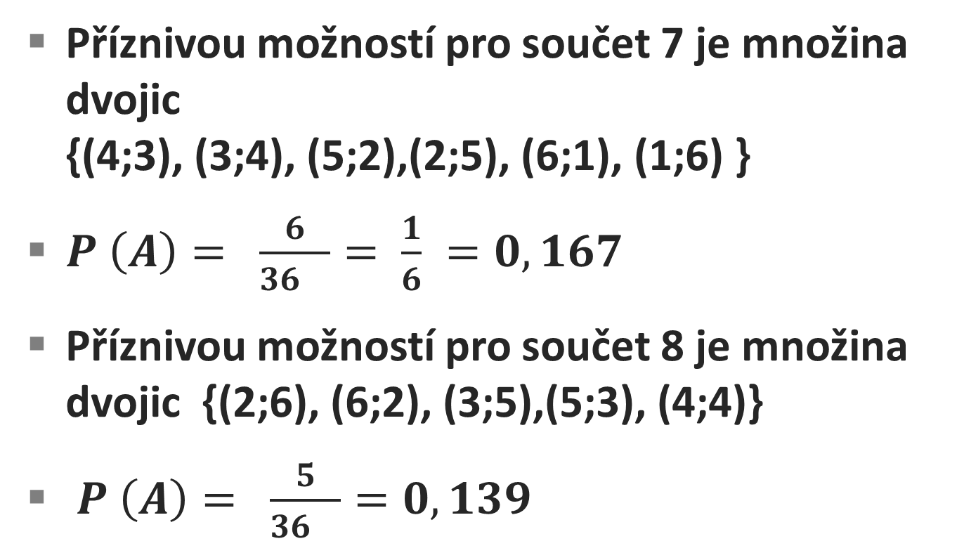
Příklad 3
Příznivou možností pro součet 7 je množina dvojic
{(4;3), (3;4), (5;2),(2;5), (6;1), (1;6) }
$P \left(A\right)= \frac{6}{36 }= \frac{1}{6} =0,167$
Příznivou možností pro součet 8 je množina dvojic {(2;6), (6;2), (3;5),(5;3), (4;4)}
$P \left(A\right)= \frac{5}{36 }=0,139$

Slide 13
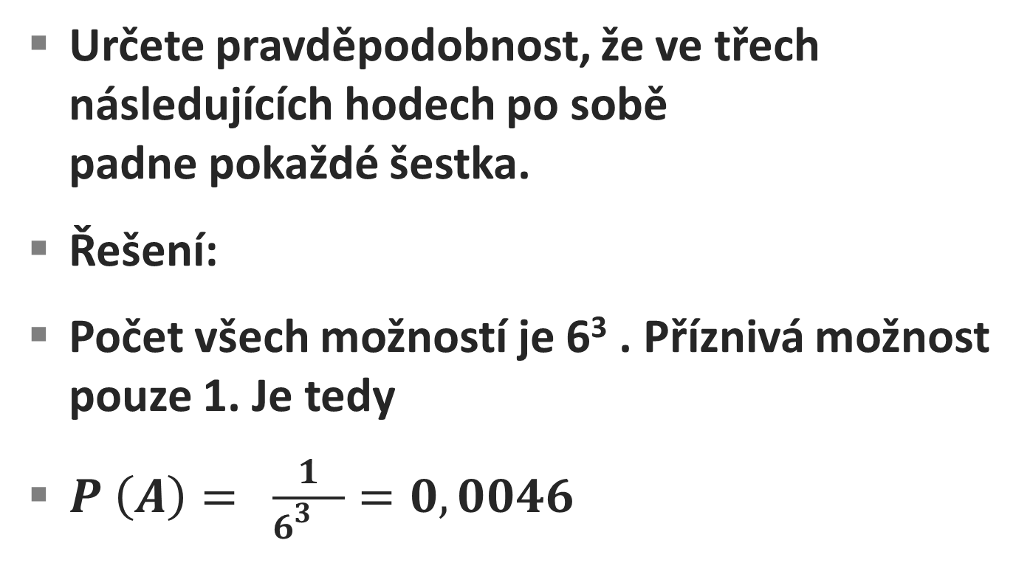
Příklad 4
Určete pravděpodobnost, že ve třech následujících hodech po sobě
padne pokaždé šestka.
Řešení:
Počet všech možností je 6³ . Příznivá možnost pouze 1. Je tedy
$P \left(A\right)= \frac{1}{6^{3} }=0,0046$

Slide 14
Příklad 5
Hrajeme šesti hracími kostkami.
Jaká je pravděpodobnost, že
a) padne „ postupka 1;2;3;4;5;6“
b) padnou jen sudá čísla

Slide 15
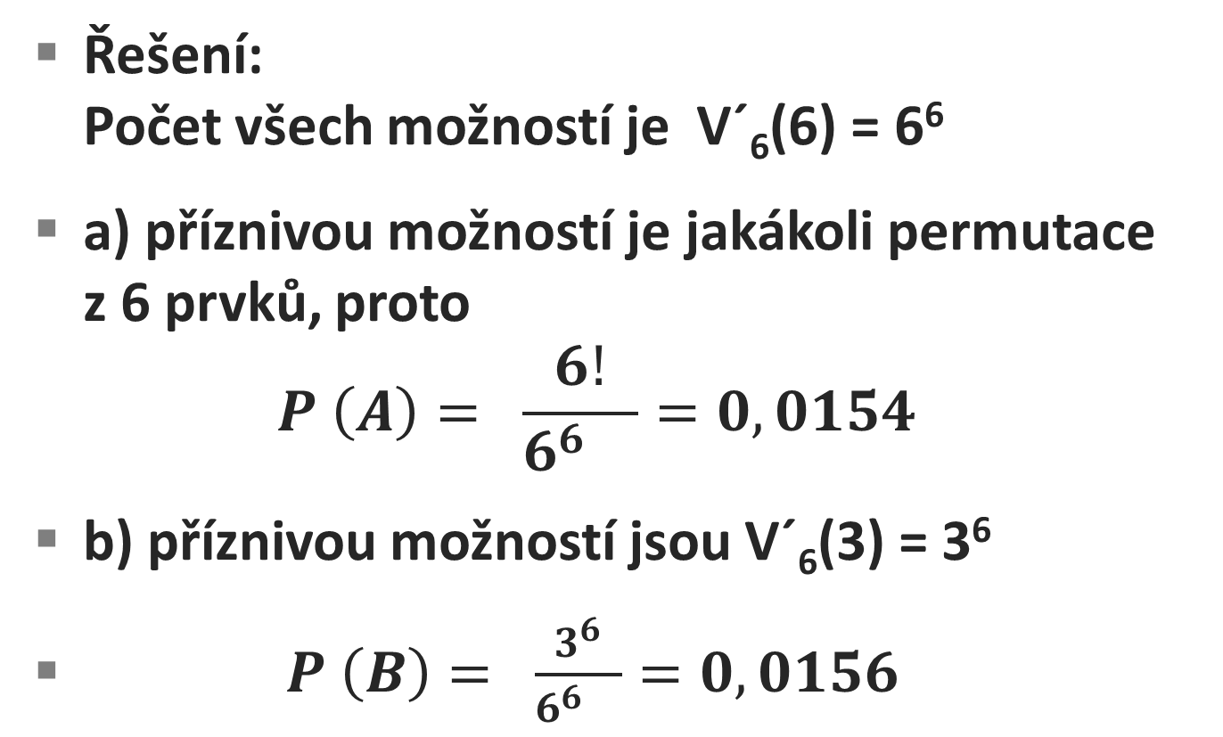
Příklad 5
Řešení:
Počet všech možností je V´₆(6) = 6⁶
a) příznivou možností je jakákoli permutace z 6 prvků, proto
$P \left(A\right)= \frac{6!}{6^{6} }=0,0154$
b) příznivou možností jsou V´₆(3) = 3⁶
$P \left(B\right)= \frac{3^{6}}{6^{6} }=0,0156$

Slide 16
Příklad 6
Při hře s kartami o 32 listech každý
hráč ze čtyř hráčů dostává 8 karet.
Jaká je pravděpodobnost, že jeden
z nich bude mít všechna čtyři esa?
Řešení:
Počet všech možných výsledků
jsou kombinace osmé třídy ze 32
prvků.

Slide 17
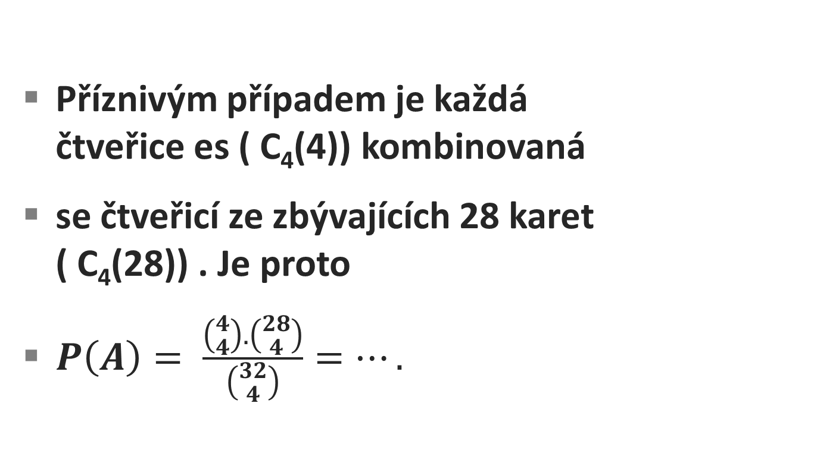
Příklad 6
Příznivým případem je každá
čtveřice es ( C₄(4)) kombinovaná
se čtveřicí ze zbývajících 28 karet
( C₄(28)) . Je proto
$P\left(A\right)= \frac{\left({4 \atop 4}\right).\left({28 \atop 4}\right)}{\left({32 \atop 4}\right)}=….$

Slide 18
Příklad 7
V dílně pracovalo 9 mužů a 6 žen.
Při výbuchu byly zraněny 4 osoby.
Jaká je pravděpodobnost, že byly
zraněny
a) nejvýše dvě ženy
b) aspoň tři ženy

Slide 19
Příklad 7
Řešení a):
Všemi možnými případy jsou kombinace 4 třídy z 15 prvků.
Příznivými případy jsou
- nula žen – kombinace nulté třídy ze 6 prvků, ke kterým točím kombinace
čtvrté třídy z 9 mužů , nebo

Slide 20
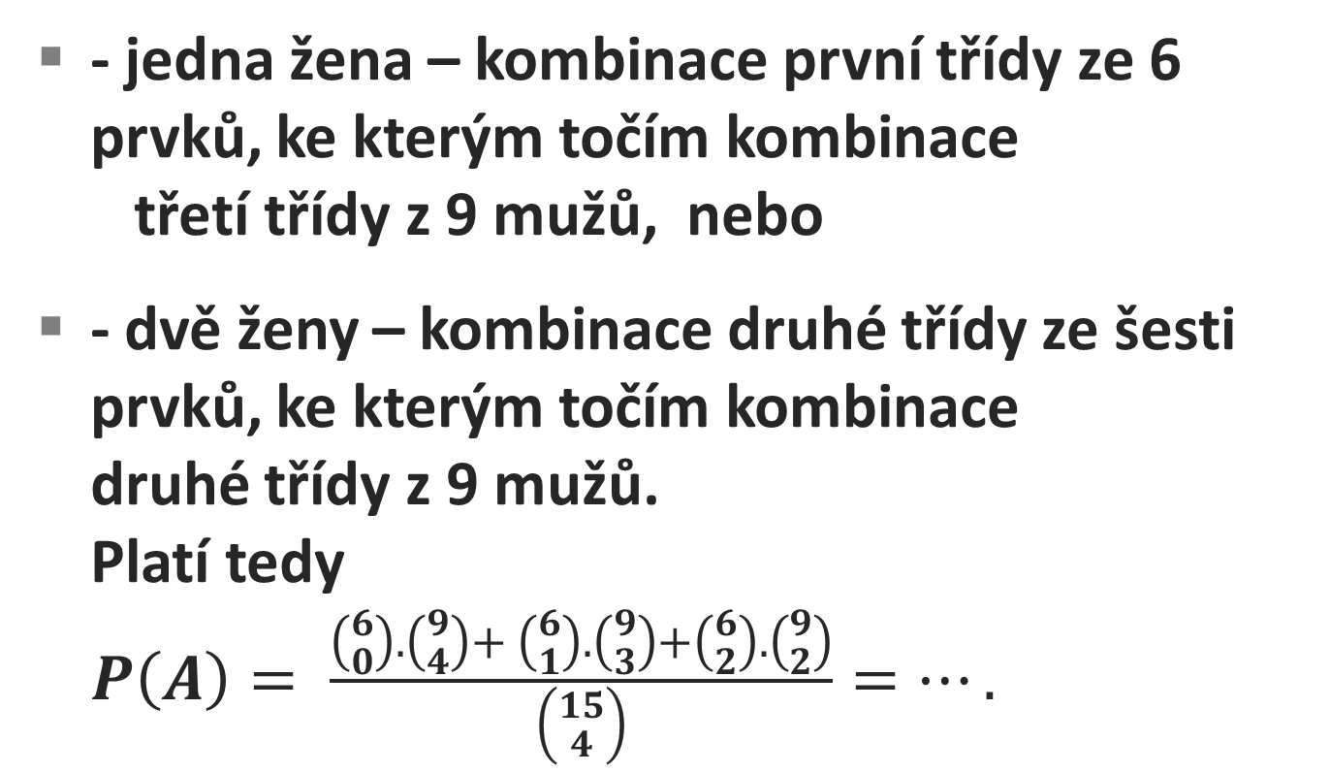
Příklad 7
- jedna žena – kombinace první třídy ze 6 prvků, ke kterým točím kombinace
třetí třídy z 9 mužů, nebo
- dvě ženy – kombinace druhé třídy ze šesti prvků, ke kterým točím kombinace
druhé třídy z 9 mužů.
Platí tedy
$P\left(A\right)= \frac{\left({6 \atop 0}\right).\left({9 \atop 4}\right)+ \left({6 \atop 1}\right).\left({9 \atop 3}\right)+\left({6 \atop 2}\right).\left({9 \atop 2}\right)}{\left({15 \atop 4}\right)}=….$

Slide 21
Příklad 8
Jaká je pravděpodobnost, že během
deseti hodů hrací kostkou hodíme
aspoň jednou šestku?
Řešení:
Množina všech možností : uspořádané desetice ze šesti možných čísel, tzn. 6¹⁰
možností.

Slide 22
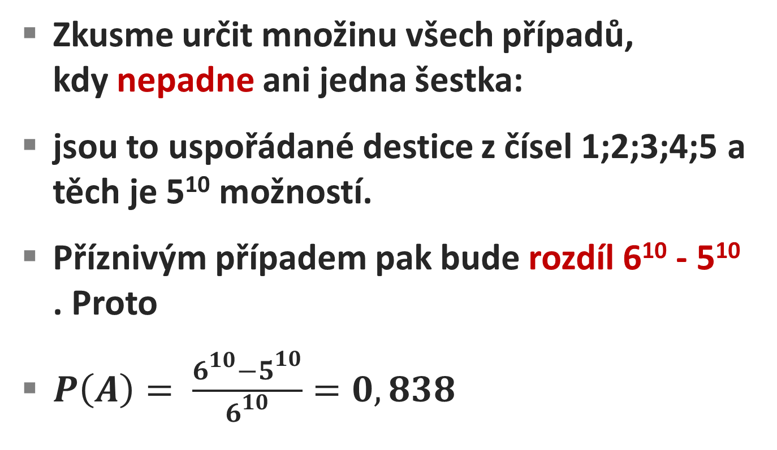
Příklad 8
Zkusme určit množinu všech případů,
kdy nepadne ani jedna šestka:
jsou to uspořádané destice z čísel 1;2;3;4;5 a těch je 5¹⁰ možností.
Příznivým případem pak bude rozdíl 6¹⁰ - 5¹⁰ . Proto
$P\left(A\right)= \frac{6^{10}−5^{10}}{6^{10}}=0,838$

Slide 23
Děkuji za pozornost
Autor DUM: Mgr. Jan Bajnar

